Slide 1
תורה ספר בראשית
נושא השיעור: פרק ב' חלק ב' פסוקים ט"ז–כ"ה
עם המורה אורית בן עזרא

Slide 2
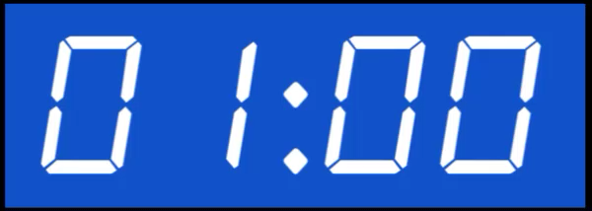



מה להביא לשיעור?

Slide 3
מה נלמד בשיעור?
נִזְכַּר בַּסִּפּוּר מֵהַפְּרָקִים הַקּוֹדְמִים
אֱלֹהִים רָאָה שֶׁהָאָדָם בּוֹדֵד בְּגַן עֵדֶן, וְלָכֵן בָּרָא עֲבוּרוֹ בְּעָלֵי חַיִּים שֶׁיִּהְיוּ לו לחברה אך זֶה לֹא מַסְפִּיק הָאָדָם זָקוּק לַדָּבָר נוֹסָף?? הָאִשָּׁה שתהיה לו "עֵזֶר כְּנֶגְדּוֹ".
נִקְרָא אֶת הַפְּסוּקִים וְנַסְבִּיר אוֹתָם.
נִצְפֶה בַּסִּרְטוֹן
נְסַכֵּם אֶת הַנִּלְמָד בַּעֲבוֹדָה אִישִׁית
Notes:
בסופו של דבר האישה הייתה לאדם "עֵזֶר כְּנֶגְדּוֹ", אבל בעלי החיים ובני האדם עוזרים אלו לאלו עד היום.
בסופו של דבר האישה הייתה לאדם "עֵזֶר כְּנֶגְדּוֹ", אבל בעלי החיים ובני האדם עוזרים אלו לאלו עד היום.

Slide 4

ניזכר בנלמד בחלק א' שבשיעור הקודם
בַּחֵלֶק א לָמַדְנוּ עַל יוֹם הַמְּנוֹחָה יוֹם הַשַּׁבָּת
עַל הֶמְשֵׁךְ הַבְּרִיאָה בַּגַּן הָעֵדֶן
ה' נוֹתֵן לְאָדָם נִשְׁמַת חַיִּים.
בְּחֵלֶק זֶה נִלְמָד מָה הָאָדָם עוֹשֶׂה בַּגַּן הָעֵדֶן:

Slide 5
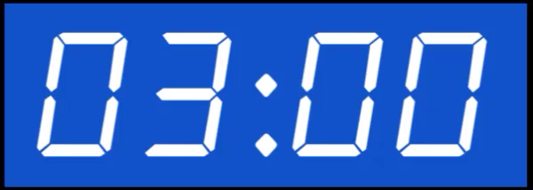
שאלה למחשבה ודיון
מָה הָאָדָם הראשון עוֹשֶׂה
בַּגַּן הָעֵדֶן ?
הַאִם חָסֵר לְאָדָם מַשֶּׁהוּ?
Notes:
אלוהים הפסיק את הבריאה או שיש עוד דברים שיברא בהמשך.??

Slide 6

עכשיו לומדים
(ח) וַיִּטַּע יְהוָה אֱלֹהִים גַּן־בְעֵדֶן מִקֶּדֶם וַיָּשֶׂם שָׁם אֶת־הָאָדָם אֲשֶׁר יָצָר׃
(ט) וַיַּצְמַח יְהוָה אֱלֹהִים מִן־הָאֲדָמָה כָּל־עֵץ נֶחְמָד לְמַרְאֶה וְטוֹב לְמַאֲכָל וְעֵץ הַחַיִּים בְּתוֹךְ הַגָּן וְעֵץ הַדַּעַת טוֹב וָרָע׃

Slide 7
ממשיכים בקריאה
טז) וַיְצַו ציווה יְהוָה אֱלֹהִים עַל־הָאָדָם לֵאמֹר מִכֹּל עֵץ־הַגָּן אָכֹל תֹּאכֵל מותר לך לאכול ׃
(יז) וּמֵעֵץ הַדַּעַת טוֹב וָרָע לֹא תֹאכַל מִמֶּנּוּ כִּי בְּיוֹם אֲכָלְךָ מִמֶּנּוּ מוֹת תָּמוּת׃
(יח) וַיֹּאמֶר יְהוָה אֱלֹהִים לֹא־טוֹב הֱיוֹת הָאָדָם לְבַדּוֹ אֶעֱשֶׂהּ־לּוֹ עֵזֶר כְּנֶגְדּוֹ׃

Slide 8
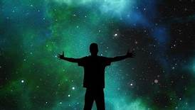
שאלה למחשבה
מַדּוּעַ
לֹא טוֹב לָאָדָם, לִהְיוֹת לְבַד?

Slide 9
ממשיכים בקריאה בתורה
(כא) וַיַּפֵּל יְהוָה אֱלֹהִים תַּרְדֵּמָה עַל־הָאָדָם וַיִּישָׁן וַיִּקַּח אַחַת מִצַּלְעֹתָיו וַיִּסְגֹּר בָּשָׂר תַּחְתֶּנָּה׃
(כב) וַיִּבֶן יְהוָה אֱלֹהִים אֶת־הַצֵּלָע אֲשֶׁר־לָקַח מִן־הָאָדָם לְאִשָּׁה וַיְבִאֶהָ אֶל־הָאָדָם׃
(כג) וַיֹּאמֶר הָאָדָם זֹאת הַפַּעַם עֶצֶם מֵעֲצָמַי וּבָשָׂר מִבְּשָׂרִי לְזֹאת יִקָּרֵא אִשָּׁה כִּי מֵאִישׁ לֻקֳחָה־זֹּאת׃
Notes:
כְּשֶׁאֱלוֹהִים בָּרָא אֶת חָוָה, הוּא לָקַח צֶלַע מִגוּפוֹ שֶׁל הָאָדָם וּמִמֶנוּ נִבְרְאָה חָוָה. כְּשֶׁרָאָה זֹאת הָאָדָם, הוּא תֵיאַר כָּךְ אֶת הָאִישָׁה: "עֶצֶם מֵעֲצָמַי וּבָשָׂר מִבְּשָׂרִי". כָּךְ הוּא לֹא רַק תֵיאֵר אֶת הַפְּעוּלָה שֶׁל אֱלוֹהִים, אֶלָא גַם שָׁר מֵעֵין שִׁיר לַקִרְבָה שֶׁבֵּין אָדָם לְאִישְׁתוֹ.

Slide 10
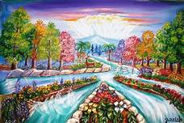
רגע למחשבה
הַאִם צָרִיךְ שֶׁהָאִשָּׁה בבריאה שֶׁאֱלֹהִים יוֹצֵר מֵהָאָדָם, תִּהְיֶה דּוֹמֶה לָאָדָם? נמק!

Slide 11

ממשיכים בקריאה בתורה
(כד) עַל־כֵּן יַעֲזָב־אִישׁ אֶת־אָבִיו וְאֶת־אִמּוֹ וְדָבַק בְּאִשְׁתּוֹ וְהָיוּ לְבָשָׂר אֶחָד׃
(כה) וַיִּהְיוּ שְׁנֵיהֶם עֲרוּמִּים הָאָדָם וְאִשְׁתּוֹ וְלֹא יִתְבֹּשָׁשׁוּ׃
Notes:
אדם וחוה היו בני זוג. אנו למדים מפסוק כ"ד שבני זוג מחויבים האחד כלפי השני
פסוק כ"ה מספר לנו שבגן העדן לא היו בדגים אך לאדם לא היתה תכונת הבושה. הם התהלכו ערומים.

Slide 12

הסיפור התנכי באומנות
החברה לכתבי הקודש בישראל

Slide 13
מסכמים
לָמַדְנוּ בַּפֶּרֶק ב' שְׁנֵי סִפּוּרִים
סִפּוּרִים אֵלּוּ הֵם מֵעיִן הֶמְשֵׁךְ לַבְּרִיאָה.
סִפּוּר א: חֲשִׁיבוּת יוֹם הַשַּׁבָּת לָאֱלֹהִים וּלְאָדָם ו ּבְרִיאַת גַּן הָעֵדֶן.
סִפּוּר ב': אֱלֹהִים יוֹצֵר אֶת הָאִשָּׁה כְּבַת זוּג שֶׁל הָאָדָם. כִּי הָאָדָם הָיָה זָקוּק לְחֶבְרָה אֱנוֹשִׁית.
Notes:
האדם זקוק ליצור שווה לו שיתמוך בו, יעזור לו ויהיה שותף להחלטות ולמחשבות . גן העדן המקום הנפלא ביותר על האדם החי בו מחויבות לשמור על המקום ולהקשיב להוראות של אלוהים.

Slide 14
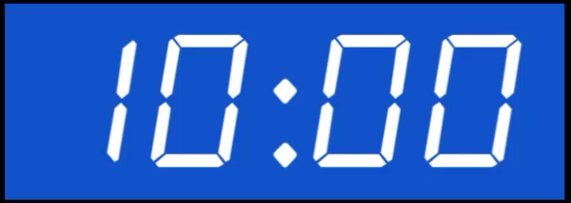
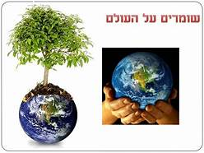
משימה לסיכום חלק ב'
עֲנוּ בְּהַרְחָבָה בַּמַּחְבֶּרֶת
מַהִי לְדַעְתְּכֶם, מַשְׁמָעוּת הַפָּסוּק: "לֹא טוֹב הֱיוֹת הָאָדָם לְבַדּוֹ אֶעֱשֶׂה לוֹ " עֵזֶר כְּנֶגְדּוֹ "?
מַדּוּעַ לֹא טוֹב לוֹ, לָאָדָם, לִהְיוֹת לְבַד?
מָה טוֹב בַּכָּךְ שֶׁבְּנֵי הָאָדָם שׁוֹנִים הָאֶחָד מֵהַשֵּׁנִי בַּמַּרְאָה וּבִתְכוּנוֹת אֹפִי??
לְפִי דַּעְתְּכֶם, הַאִם בְּנֵי הָאָדָם בָּעוֹלָם מְמַלְּאִים אֶת הַמְּשִׂימָה לִשְׁמֹר עַל הָעוֹלָם?

